Slide 1
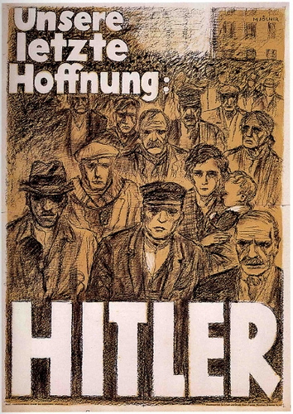
Het interbellum Duitsland: van democratie naar dictatuur
Tijd van wereldoorlogen
1900 – 1950

Slide 2
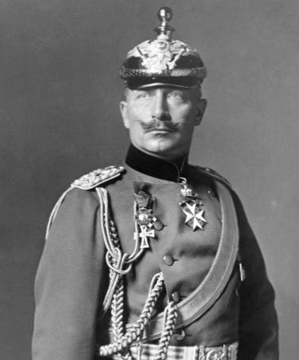
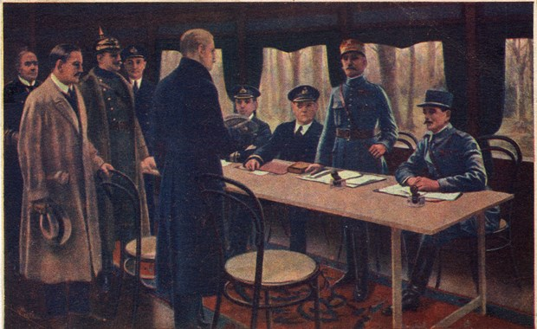
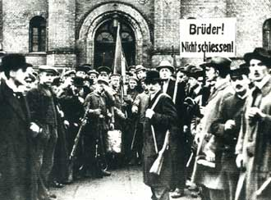
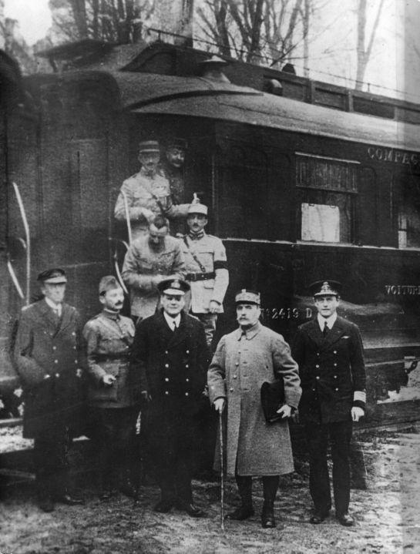
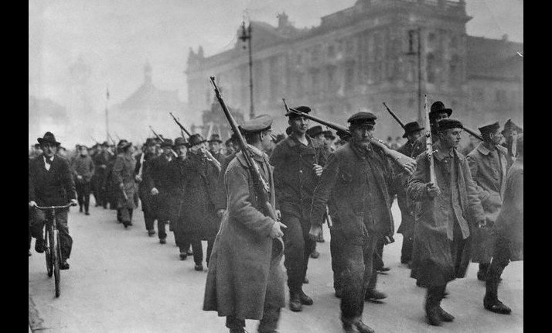
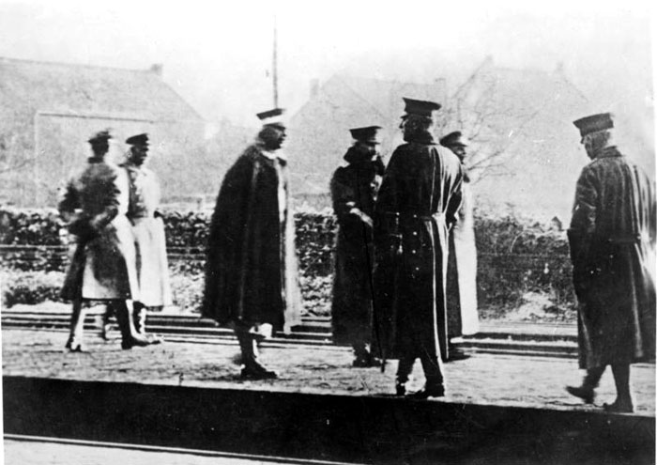
1918 – Weimarrepubliek
Einde Eerste Wereldoorlog
De VS stuurt heel veel soldaten
In Duitsland breekt ook een revolutie uit
Veel soldaten en matrozen weigeren te vechten
Veel Duitsers willen van de keizer af
De keizer vlucht naar Nederland
Oorlog is een verloren zaak voor Duitsland
Wapenstilstand
11 november 1918 om 11:00 uur

Slide 3
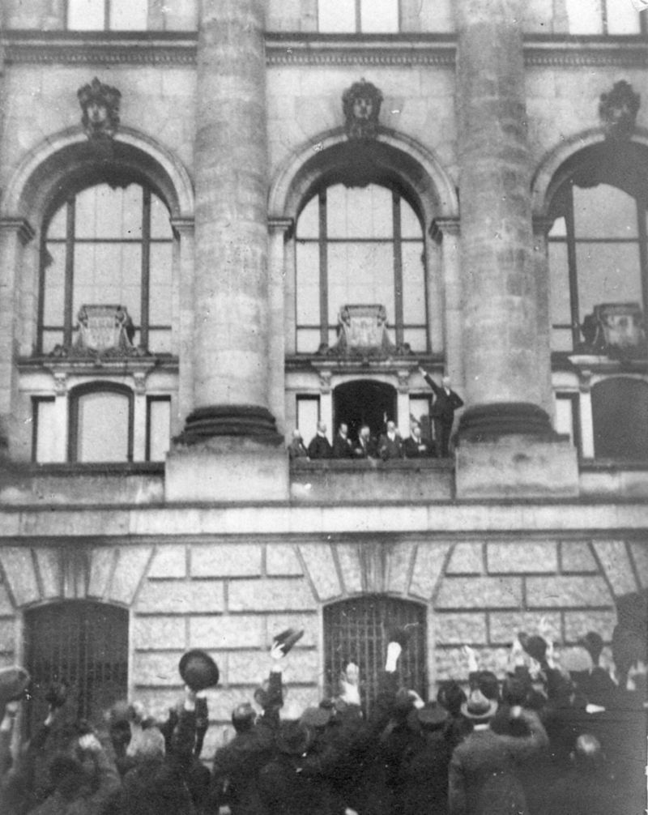
1918 – Weimarrepubliek
Geen keizerrijk meer
Duitsland moet een democratie worden
Duitsland moet een republiek worden
➔ Weimarrepubliek

Slide 4
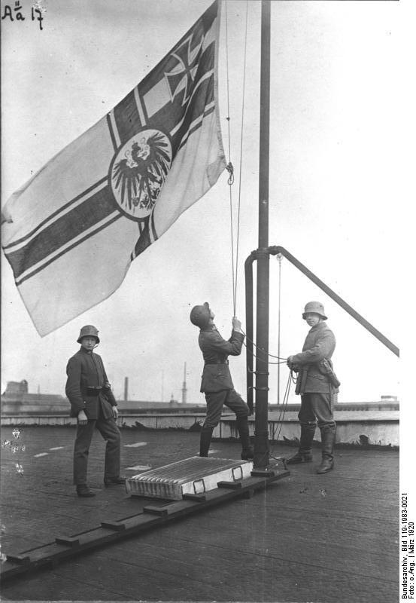
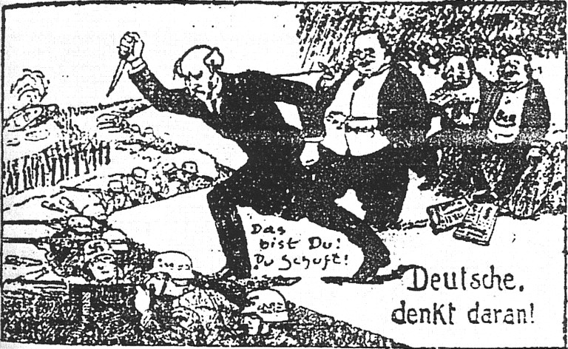
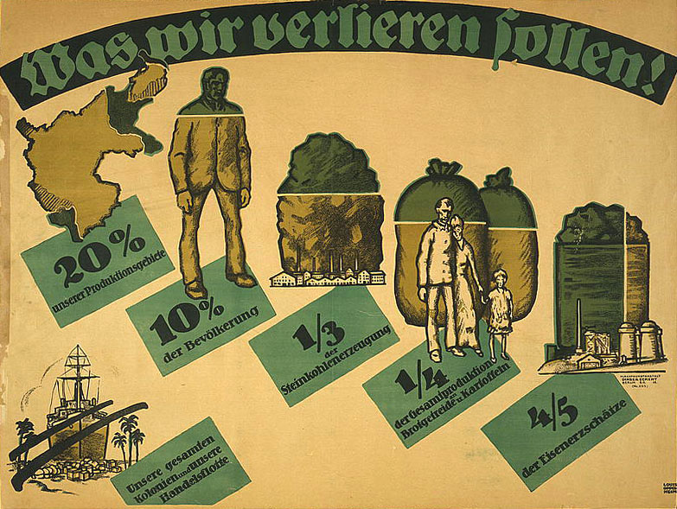
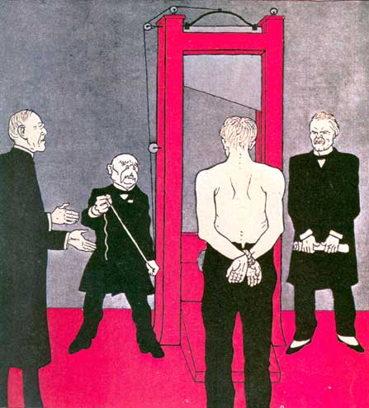
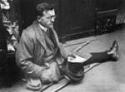
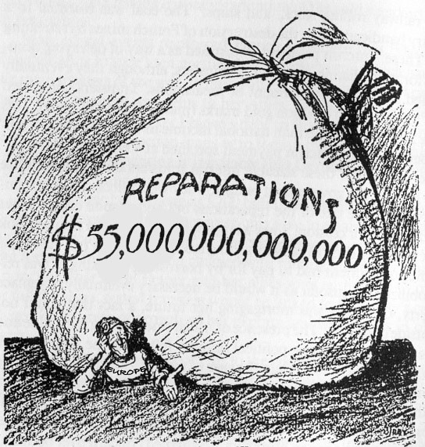
1918 – Weimarrepubliek
Vanaf begin: onder druk en niet populair
Eerste Wereldoorlog: veel problemen
Verdrag van Versailles
Werkloosheid
Heimwee naar het keizerrijk
Dolkstootlegende
Weimarrepubliek kreeg de schuld
Democratie kreeg de schuld

Slide 5
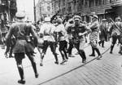
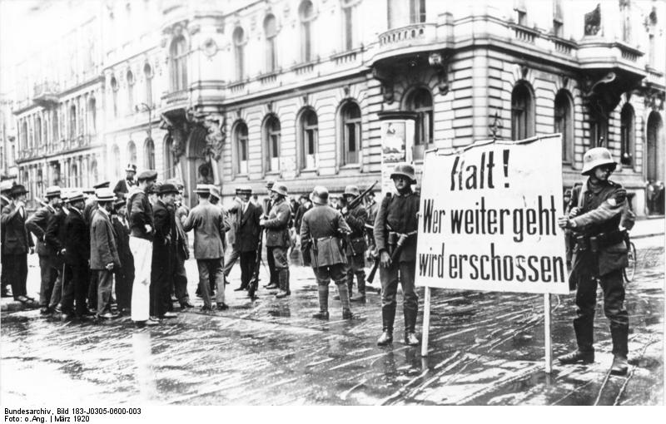
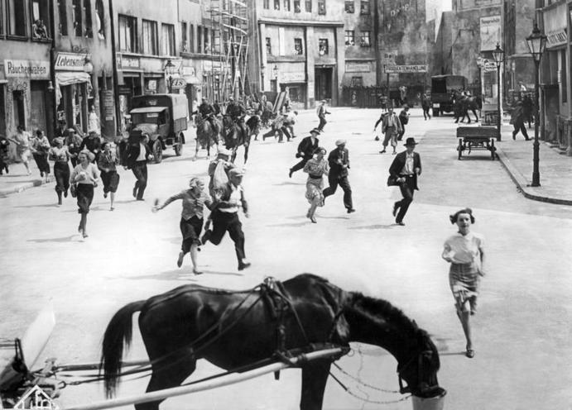
1918 – Weimarrepubliek
Knokploegen in de straten
Links: gelijkheid (communisten)
Rechts: orde en gezag (nationalisten, militaristen)
Chaos in de grote steden
Roep om een sterke regering

Slide 6
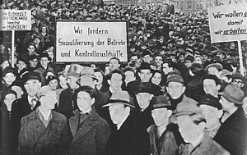
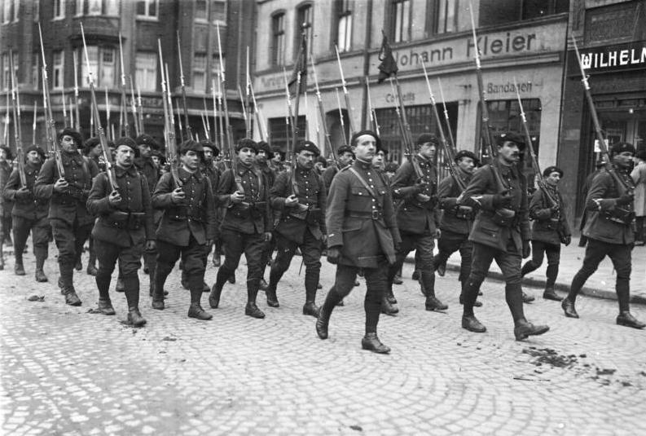
1923 – crisis in Duitsland
Duitse regering zit in geldnood
Herstelbetalingen worden gestopt
Frankrijk bezet Ruhrgebied
= belangrijk Duits industriegebied
Duitsland produceert minder
Nog minder geld voor de Duitse economie
Duitse arbeiders gaan staken
Duitsland produceert minder
Nog minder geld voor de Duitse economie

Slide 7
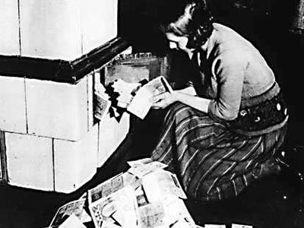
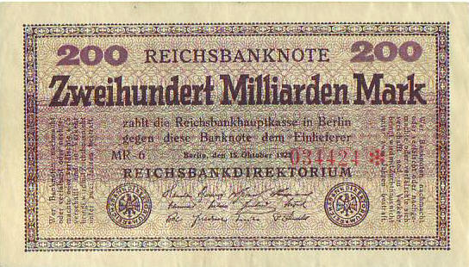
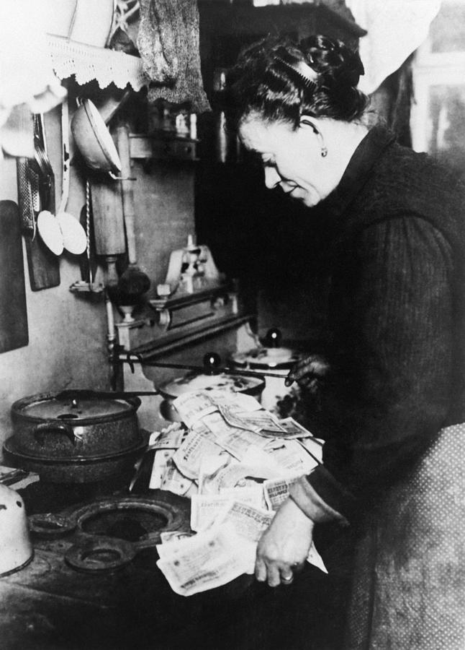
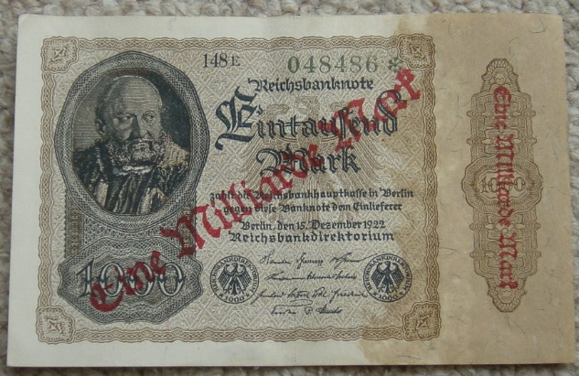
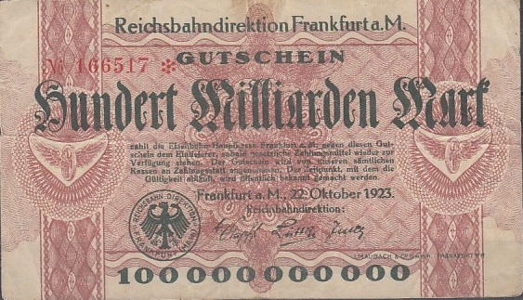
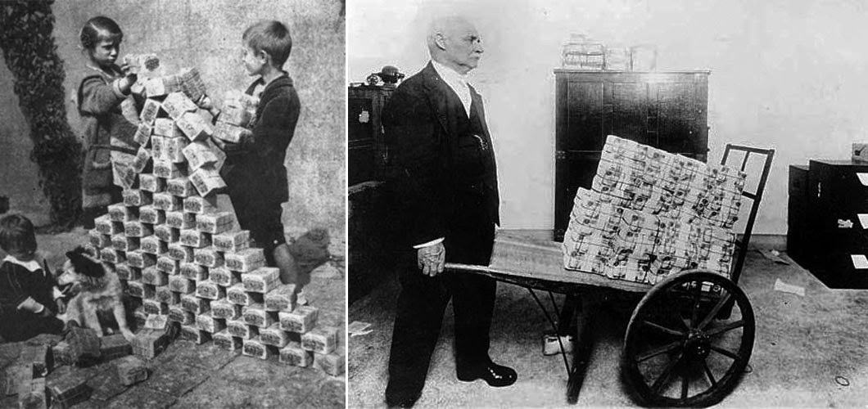
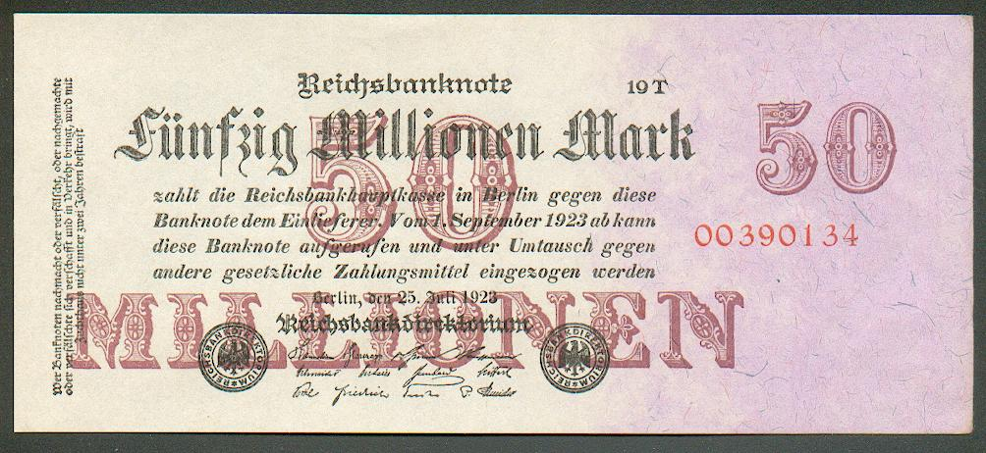
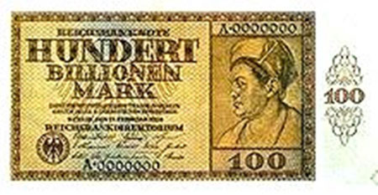
Hyperinflatie
Duitse regering gaat geld bijdrukken
Inflatie = geld wordt minder waard
Hyperinflatie = geld is bijna niets meer waard
Inflatie van bijna 800 miljoen procent!!!
Datum | Broodprijs (in Rijksmark)
Januari 1923 | 250
September 1923 | 1.500.000
November 1923 | 200.000.000.000

Slide 8
1924 – herstel van de economie
Herstelbetalingen worden verlaagd
VS gaan Duitsland geld lenen
Herstelbetalingen kunnen weer gedaan worden
Duitse fabrieken kunnen weer produceren
Duitsers en Fransen kopen meer producten uit de VS
Economie beter in Duitsland en de VS

Slide 10
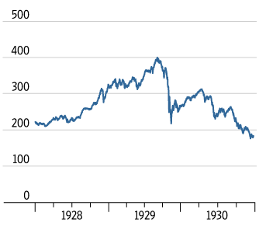
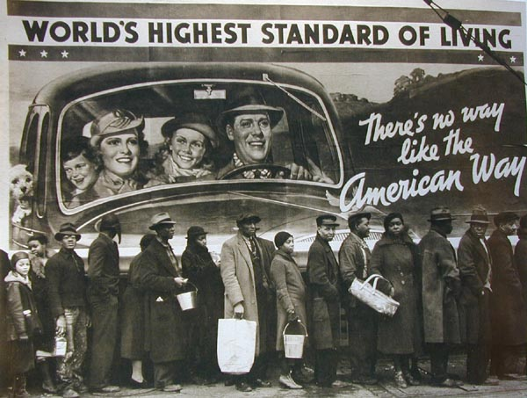
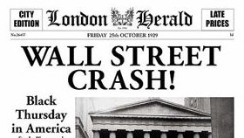
1929 – De Grote Crisis
Wall Street Crash
Aandelencrisis
Mensen zijn hun geld kwijt
Bedrijven gaan failliet
Crisis in de VS → crisis in Duitsland
Geen leningen meer
Leningen moeten meteen terugbetaald
Geen Duitse producten meer gekocht!
bedrijf | September 1929 | November 1929 | waardevermindering
General Motors | $ 72,75 | $ 36,00 | 51%
U.S. Steel | $ 261,50 | $ 150,00 | 43%
Radio Corporation | $ 101,00 | $ 28,00 | 73%

Slide 11
Geen herstelbetalingen aan Frankrijk
Frankrijk kan geen producten kopen uit Duitsland en de VS
Leningen aan Duitsland onmiddellijk terugbetalen
Duitsland kan geen producten kopen uit de VS
Crisis in VS → geen leningen meer aan Duitsland

Slide 12
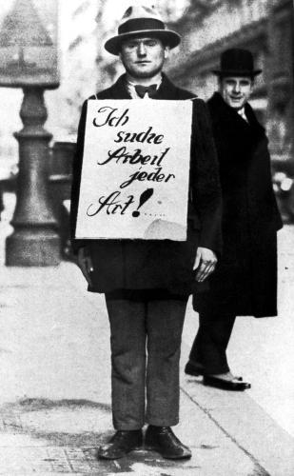
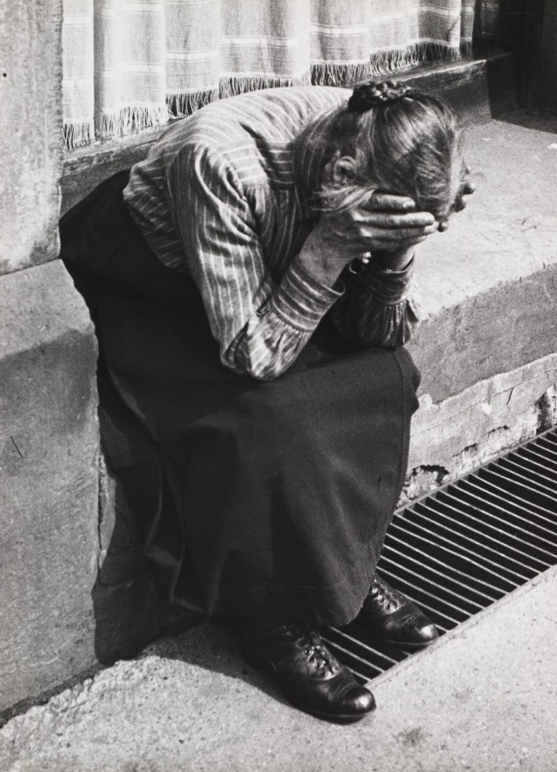
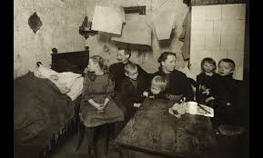
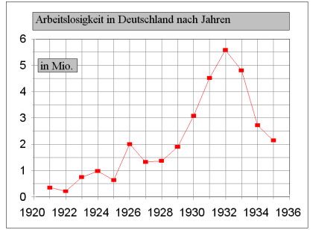
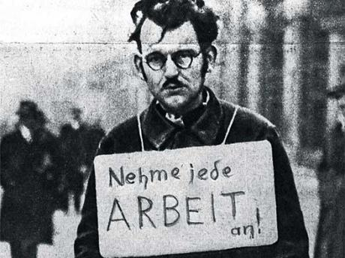
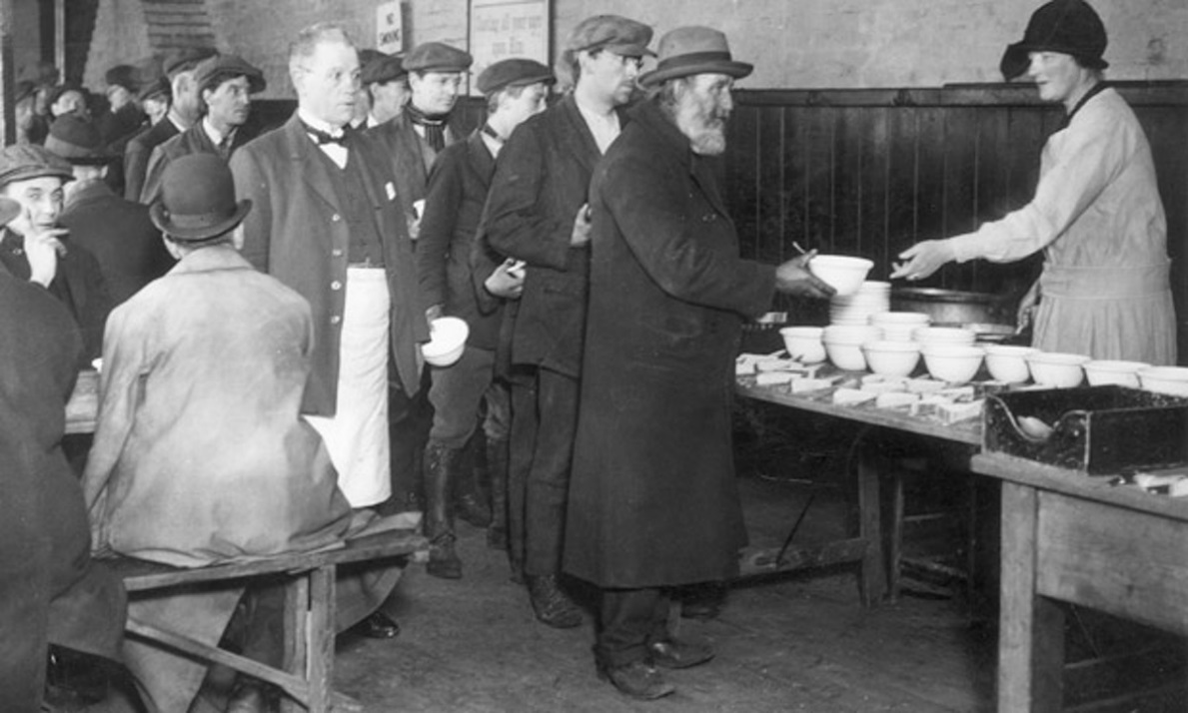
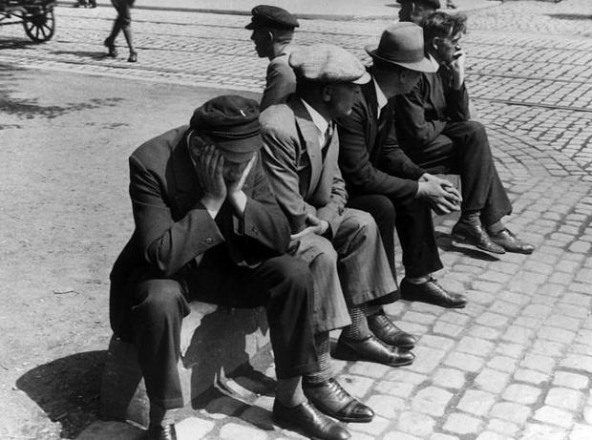
1929 – De Grote Crisis
Crisis komt hard aan in Duitsland
Opnieuw hoge inflatie
Enorme werkeloosheid
Geen geld voor armoedebestrijding
Veel mensen zien geen toekomst meer
30 %

Slide 13
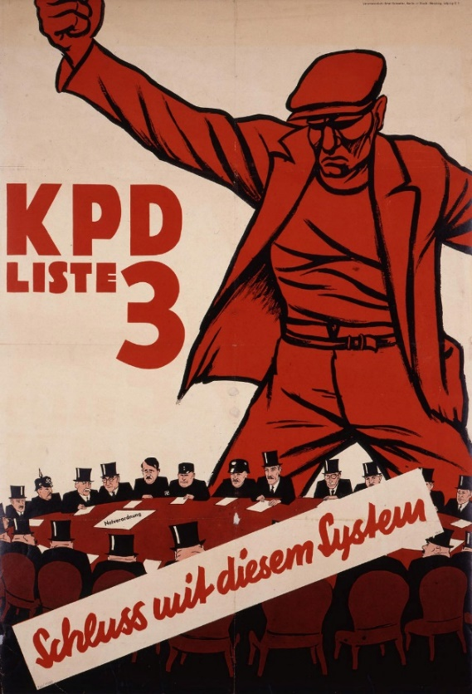
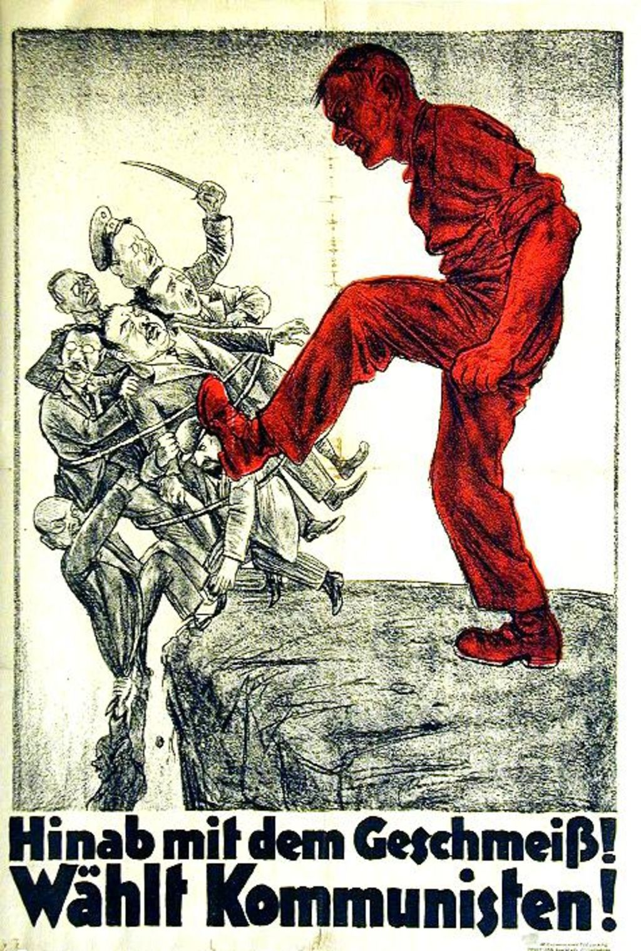
1929 – De Grote Crisis
Economische crisis in Duitsland
Het volk is ontevreden
Geen vertrouwen in de regering
Geen vertrouwen in de democratie
Geen vertrouwen in de Weimarrepubliek
Roep om een sterke leider
Communisten
Nationaalsocialisten

Slide 14
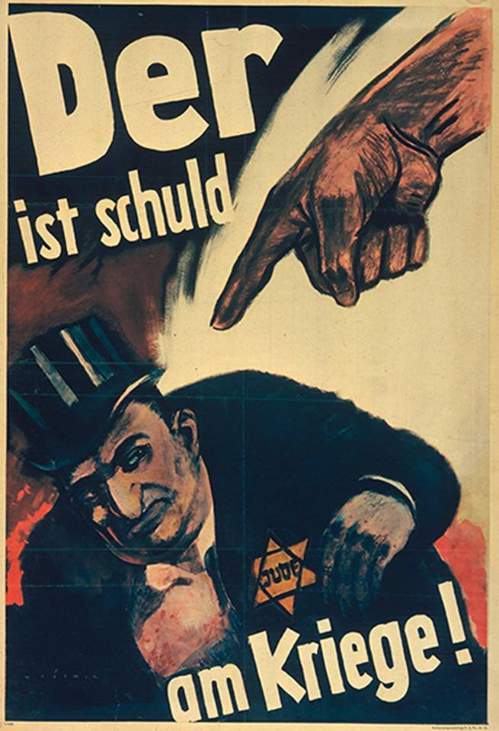
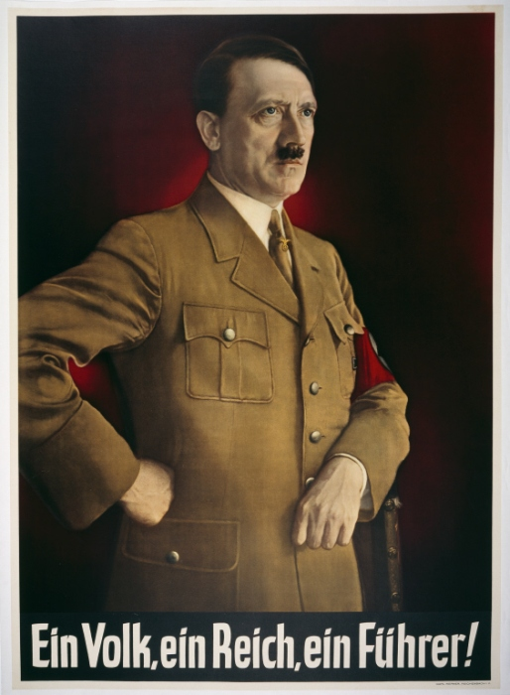
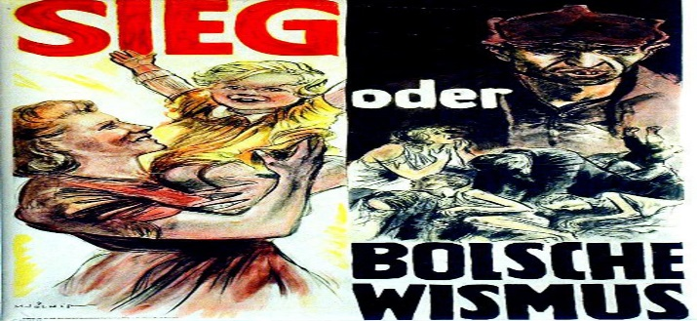
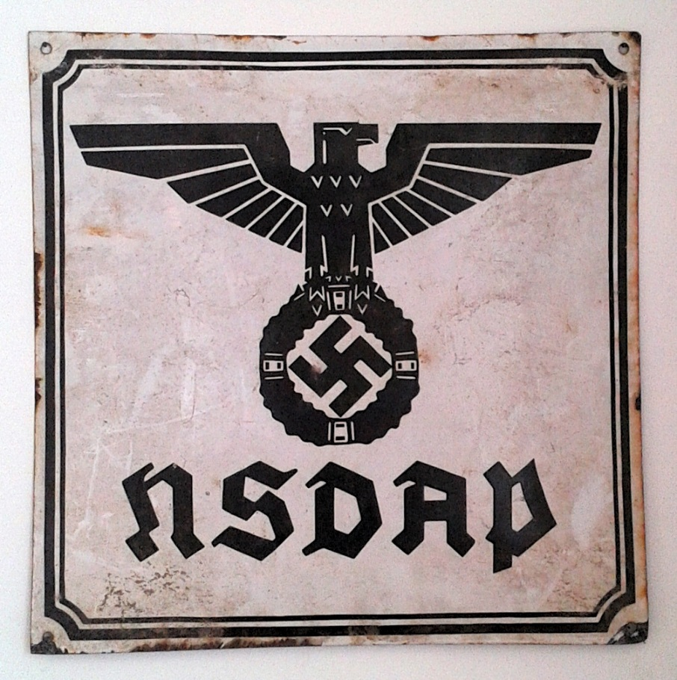
Nationaalsocialisme
NSDAP
NationaalSocialistische Duitse Arbeiders Partij
Nazi’s
Tegen communisten
Tegen Verdrag van Versailles
Tegen democratie
Nationalistisch
Tegen joden = antisemitisme

Slide 15
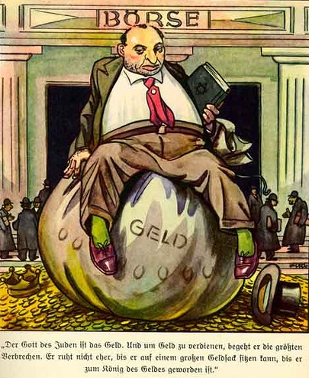
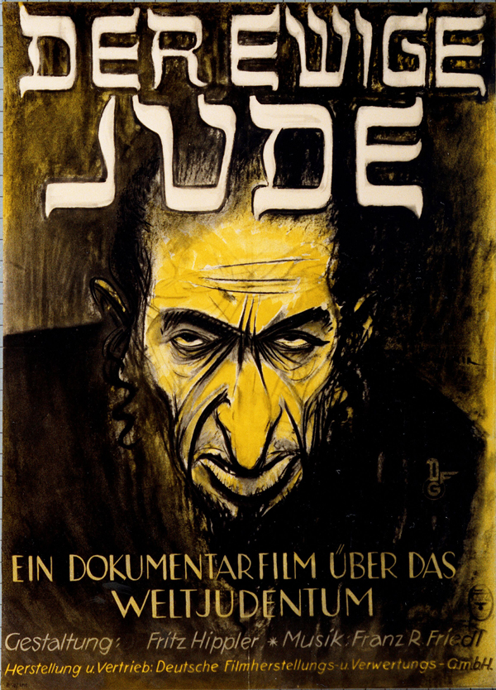
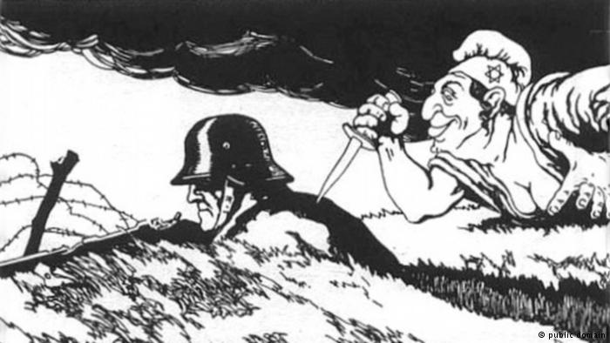
Antisemitisme
Rassenleer van de nazi’s
“Het Arische ras is het beste ras!”
Übermensch: blond haar met blauwe ogen
Joden zijn minderwaardig
Untermensch
Joden zijn de schuld van alles
De crisis
Het verlies van WO1
Haat tegen joden = antisemitisme

Slide 16
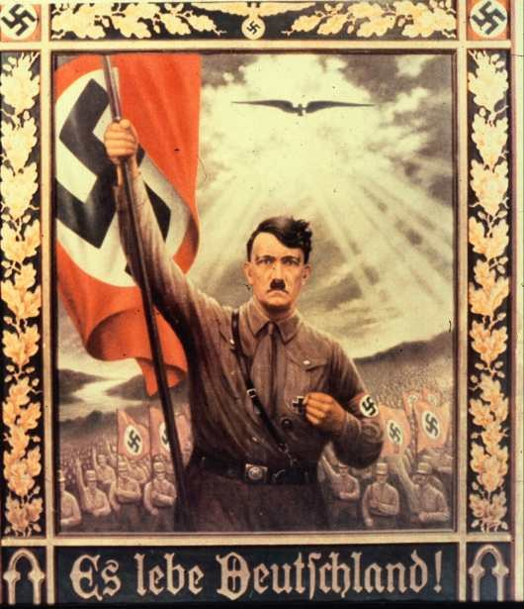
Antidemocratisch
Slappe democratische regeringen
Sterke leider
Der Führer
Dictatuur
Kleine groep of 1 persoon regeert
NSDAP met Hitler

Slide 17
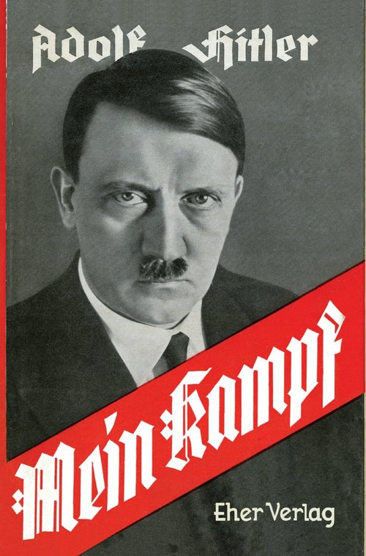
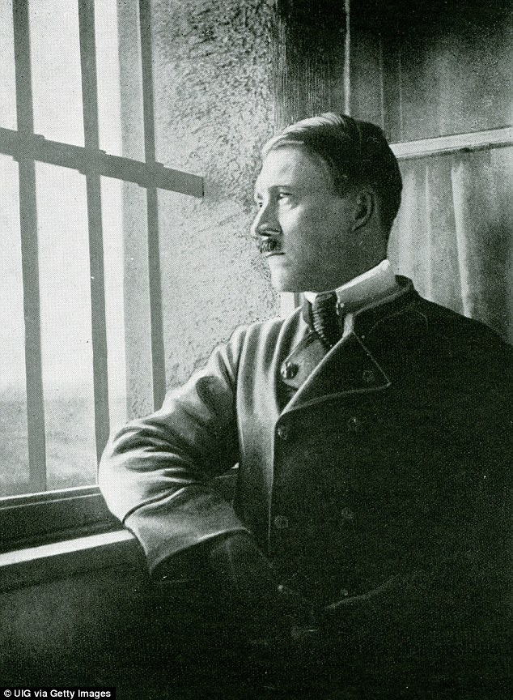
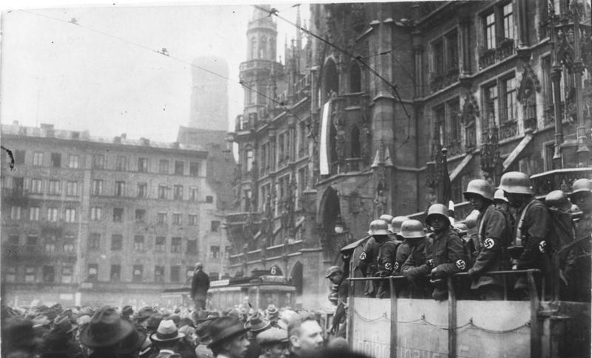
Nationaalsocialisme
Bierkellerputsch (1923)
Staatsgreep van de nazi’s
Machtsgreep in Beieren
Daarna: Berlijn
Mislukt
Hitler gearresteerd
“Mein Kampf”
Minder aanhang bij verkiezingen

Slide 18
Hitler aan de macht
1932: verkiezingen voor de Rijksdag
Volk wil verandering
Crisis in Duitsland
Woede over Verdrag van Versailles
Hitler belooft oplossing
Een sterke leider
Versailles ongedaan maken
Voor werk zorgen

Slide 19
Das Schanddiktat
Verdrag van Versailles
Een dictee
Vreselijke straf
Groot-Duitsland
Leger weer opbouwen
Land weer terug
Het verdrag van Versailles was een oorzaak voor de opkomst van Hitler en de NSDAP

Slide 20
1929 – De Grote Crisis
Onze laatste hoop: Hitler

Slide 21
Hitler aan de macht
Terreur van paramilitaire nazi’s
SA: Sturmabteilung
“Bruinhemden”
Ernst Röhm
Knokploegen: tegen communisten en joden
SS: Schutzstaffel
Lijfwacht
Heinrich Himmler
Later: elitekorps van de nazi’s

Slide 22
Hitler aan de macht
1932: verkiezingen voor de Rijksdag
Crisis in Duitsland → volk wil verandering
NSDAP grote winnaar
1933: Hitler wordt alleenheerser
Rijkskanselier: leider van de regering
Machtigingswet: Hitler krijgt alle macht
Dictator
Der Führer

Slide 23
Hitler aan de macht
Duitsland nationaalsocialistisch maken
Propaganda en indoctrinatie
Joseph Goebbels
Hitlerjugend en Bund Deutscher Mädel
concentratiekampen
Politieke tegenstanders
Joden
Massabijeenkomsten
Herbewapening van het leger

Slide 24
1900
1910
1920
1930
1940
1950
WO 1
interbellum (1918 – 1939)
WO 2
Weimarrepubliek (1918 – 1933)
Derde Rijk (1933 – 1945)
1929
Beurskrach New York
1914 – 1918
Eerste Wereldoorlog
1939 – 1945
Tweede Wereldoorlog
1920
Oprichting NSDAP
1923
Crisis met hyperinflatie
1933
Hitler wordt dictator van Duitsland

